Slide 1

4Tube
Daan & Kars

Slide 2
Sprint Doel
Basic userinteractions:
Video Systeem, Like Systeem, Comment Systeem

Slide 3
Terugblik
Basic Authentication
Settings page
Aanpassingen vorige sprint:
Fileupload preview
Fileupload loading indicator
Feedback:
Flowchart

Slide 4
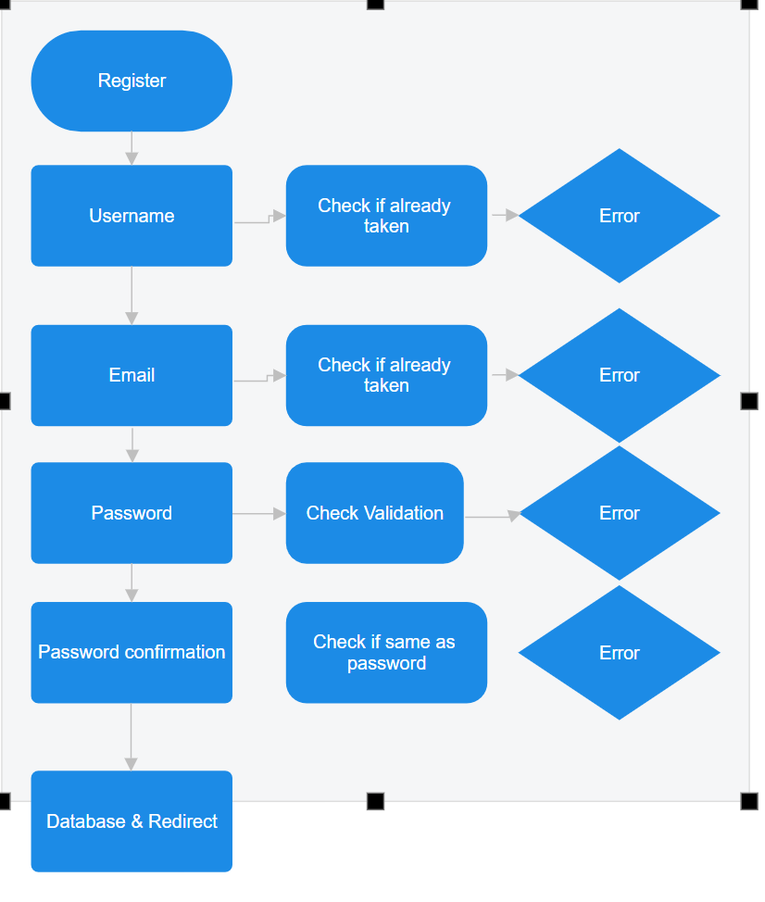
Flowchart Register

Slide 5
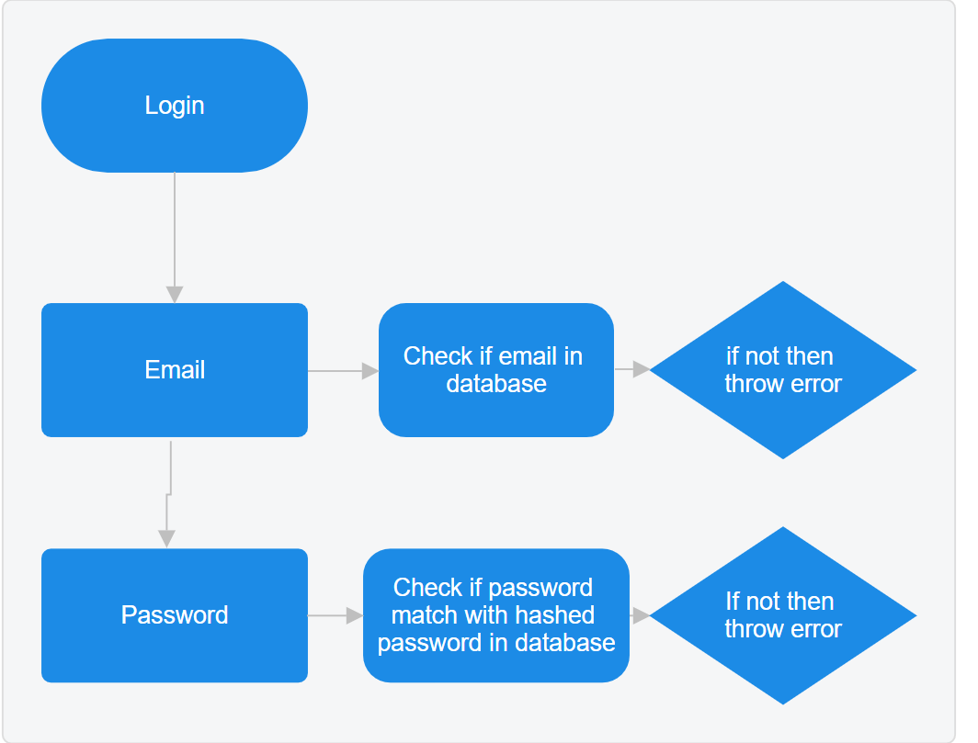
Flowchart Login

Slide 6
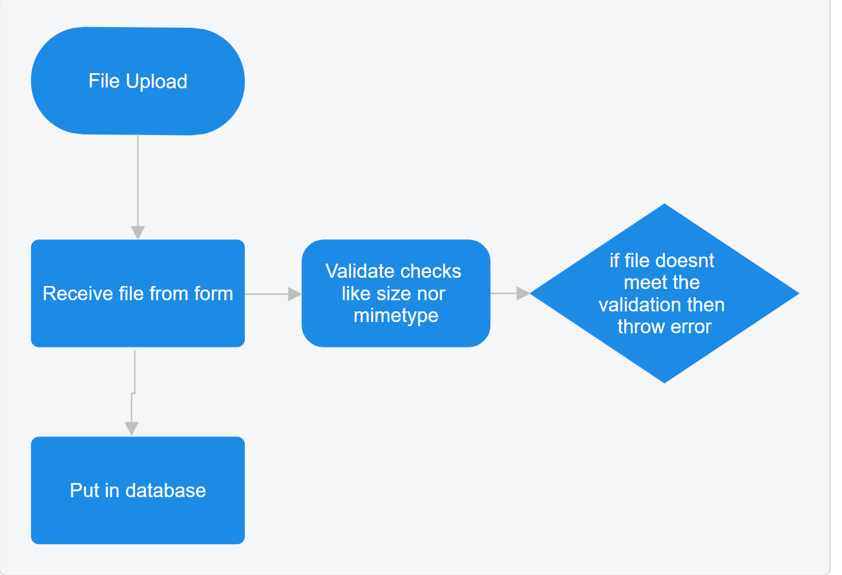
Flowchart Upload

Slide 7
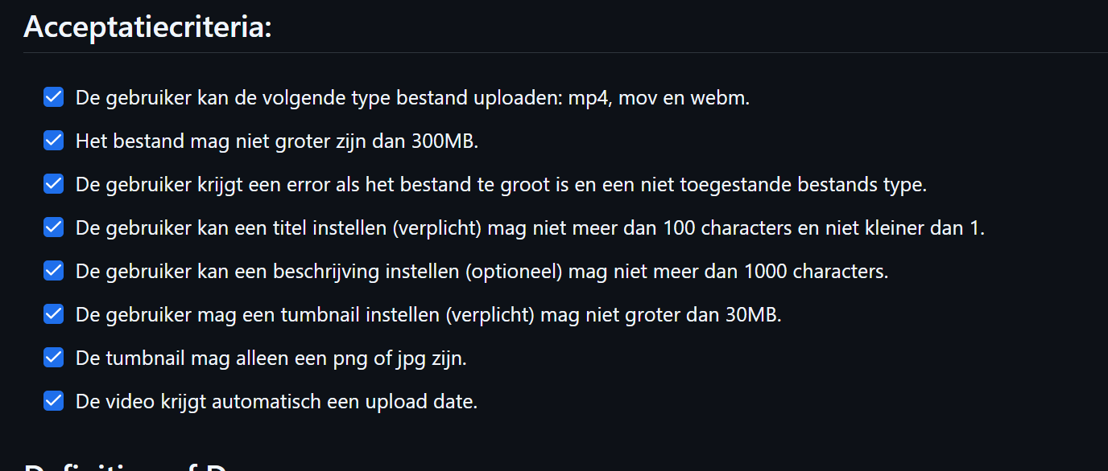
Als gebruiker wil ik een video kunnen uploaden om die te kunnen delen met mijn volgers.

Slide 8
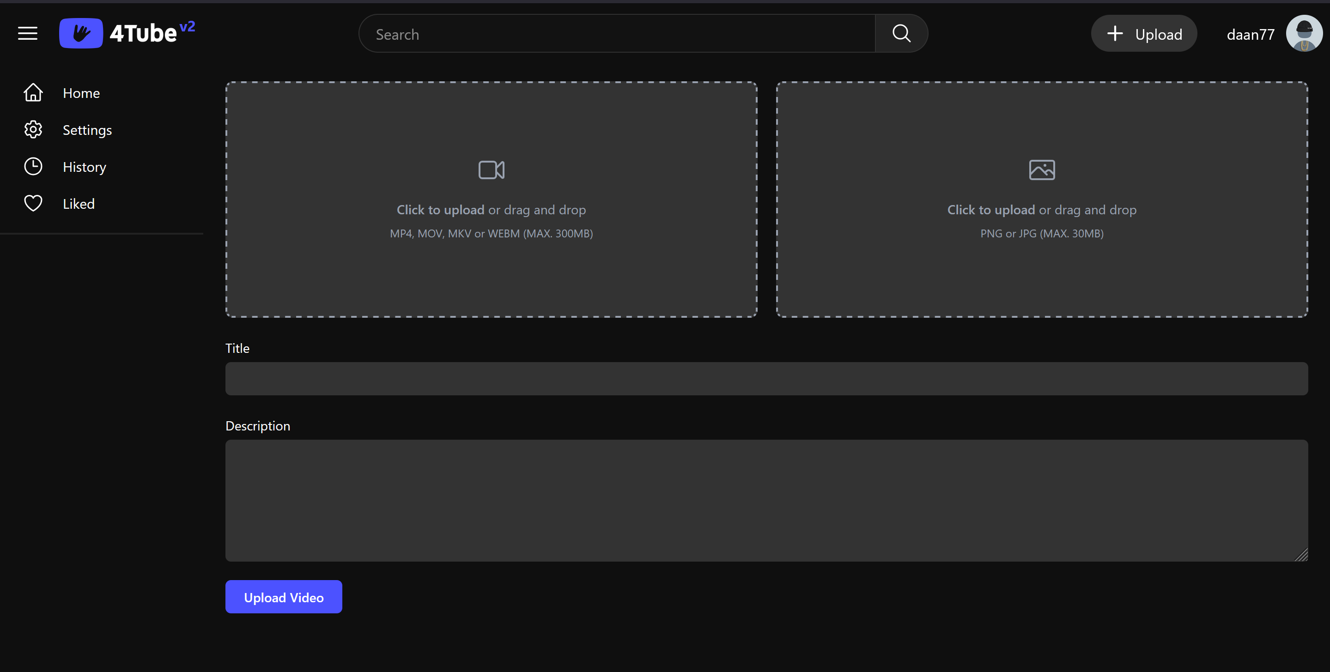
Demo

Slide 9
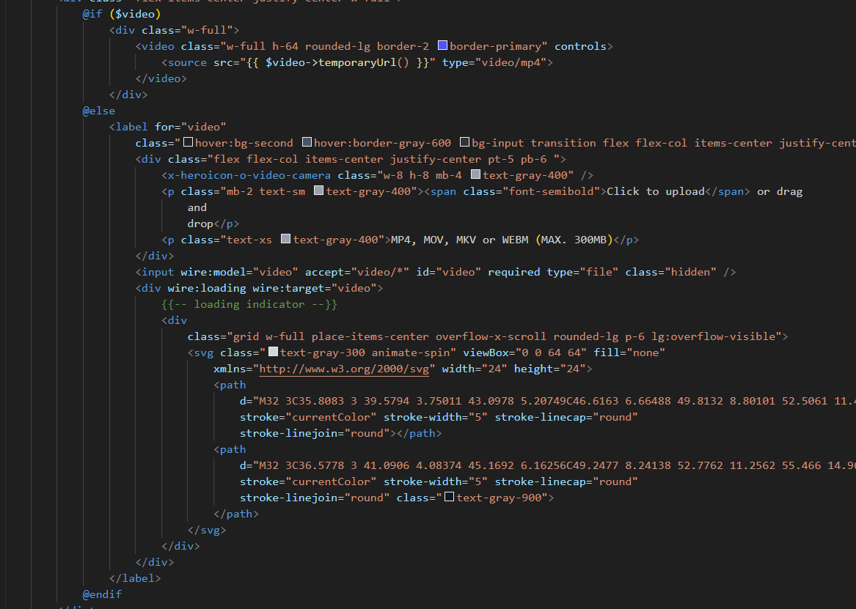
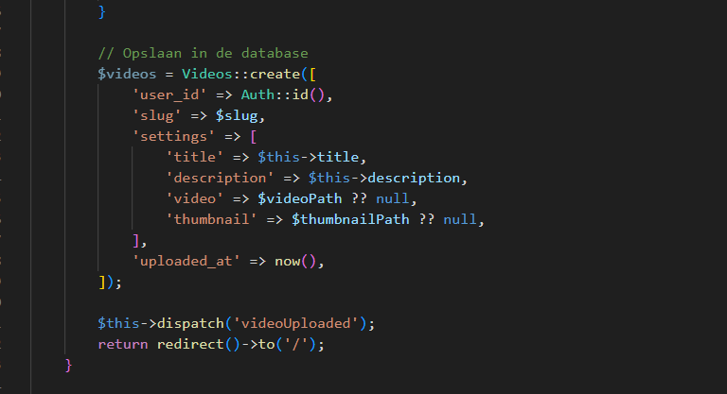
Code

Slide 10
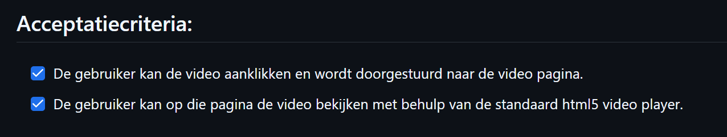
Als gebruiker wil ik video's kunnen bekijken omdat ik nieuwsgierig ben.

Slide 11
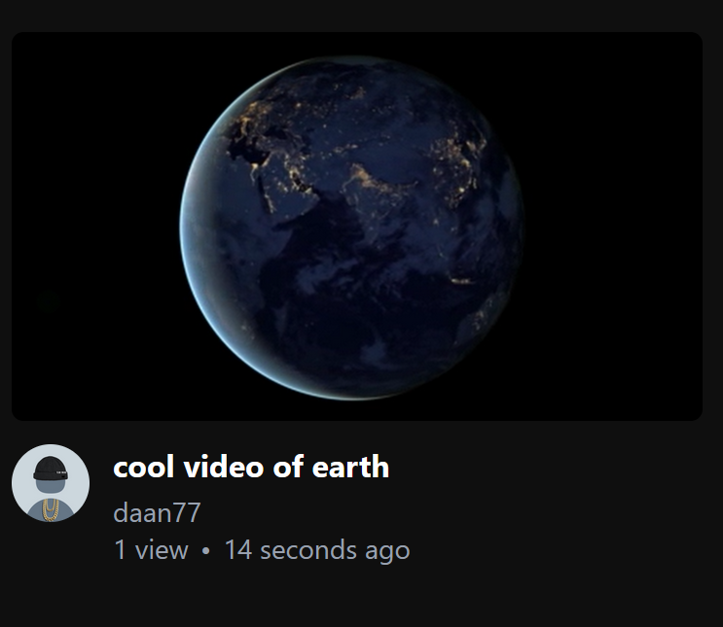
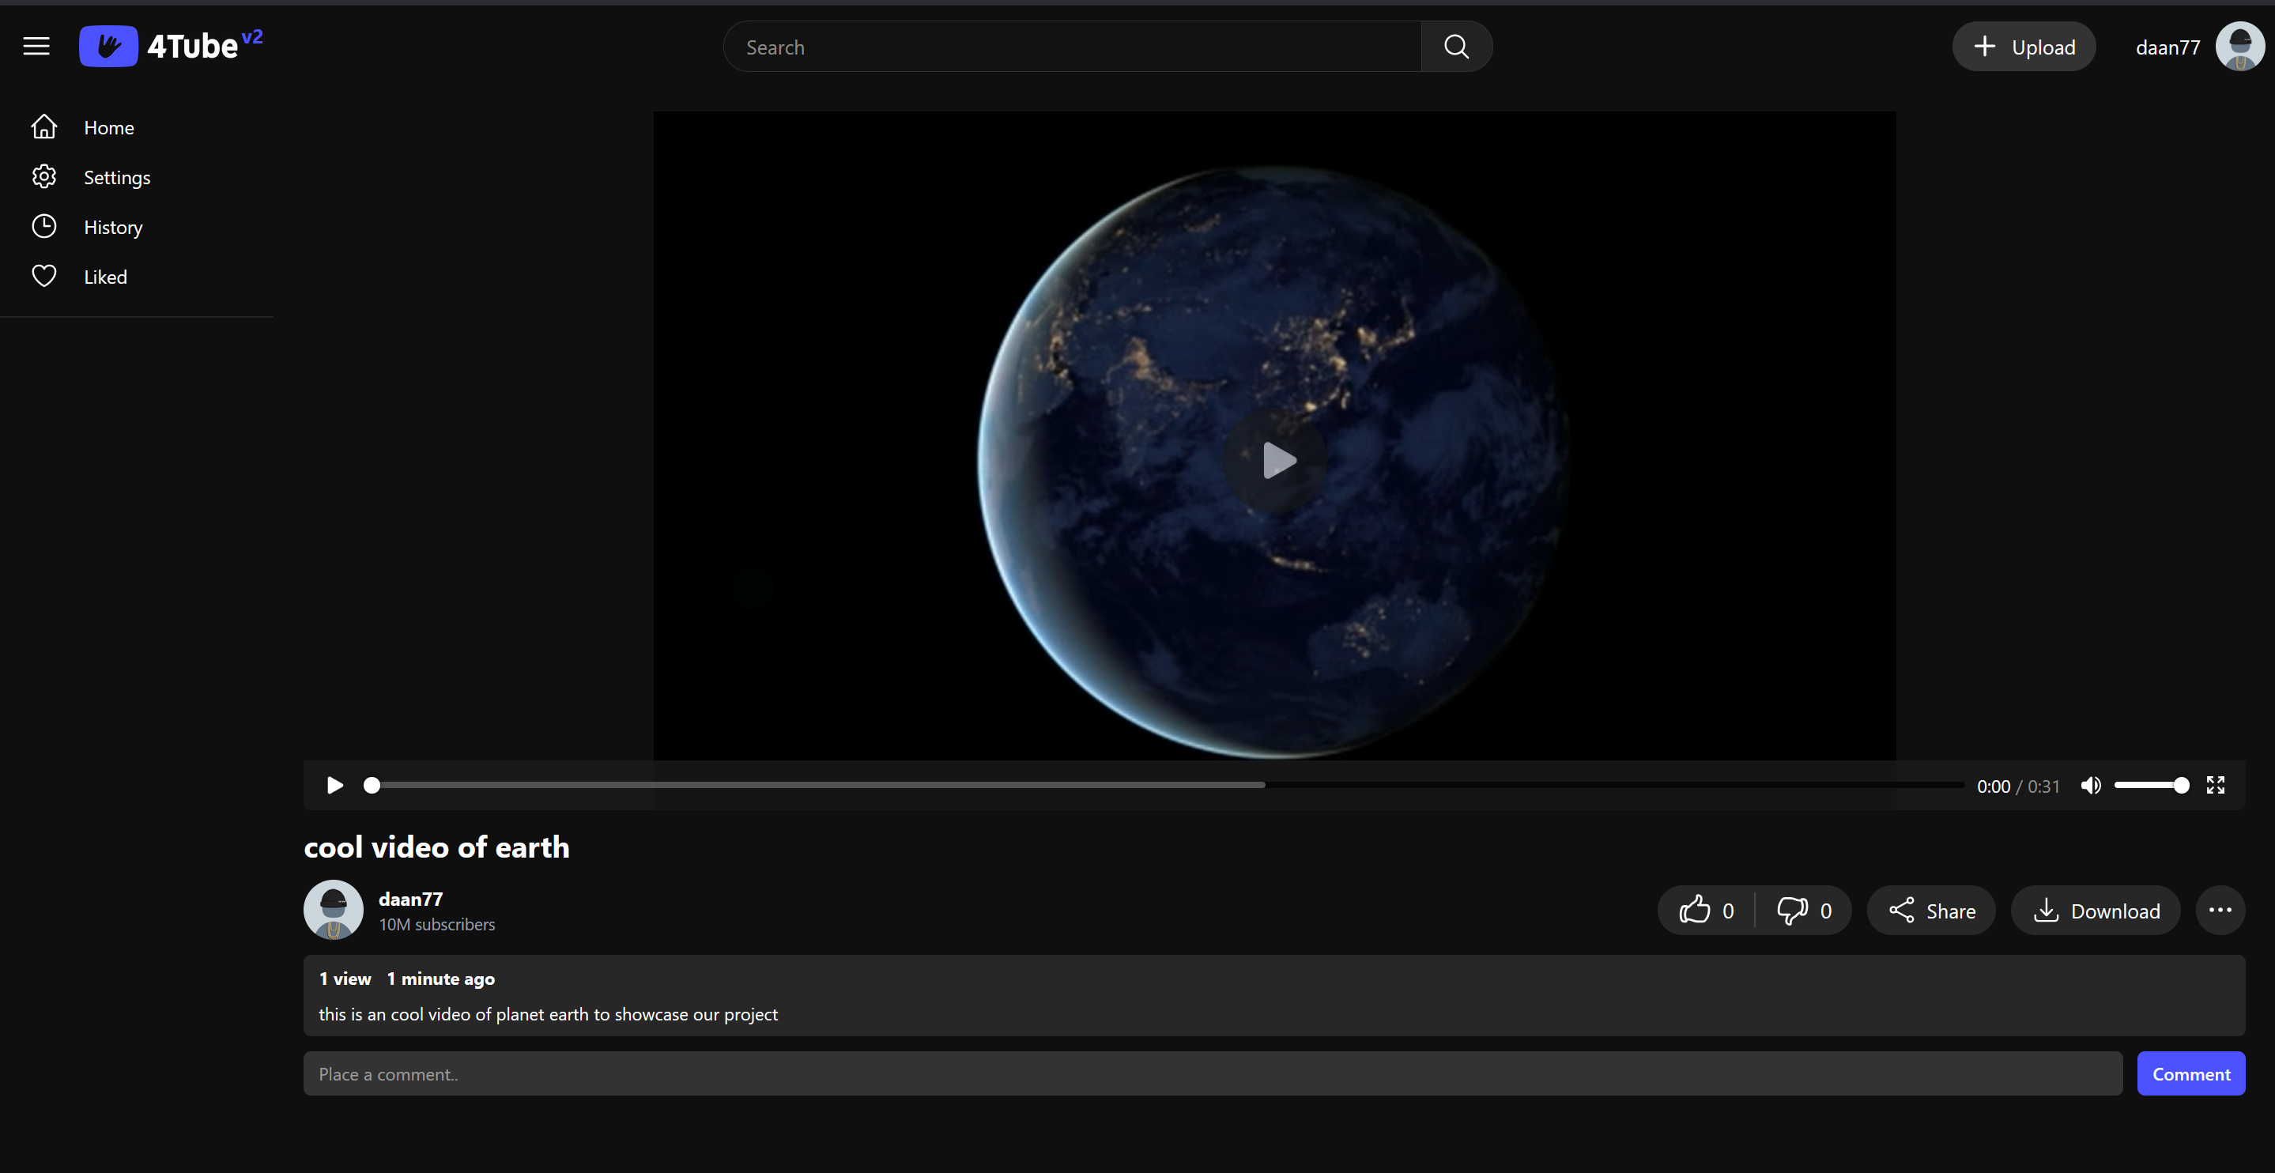
Demo

Slide 12
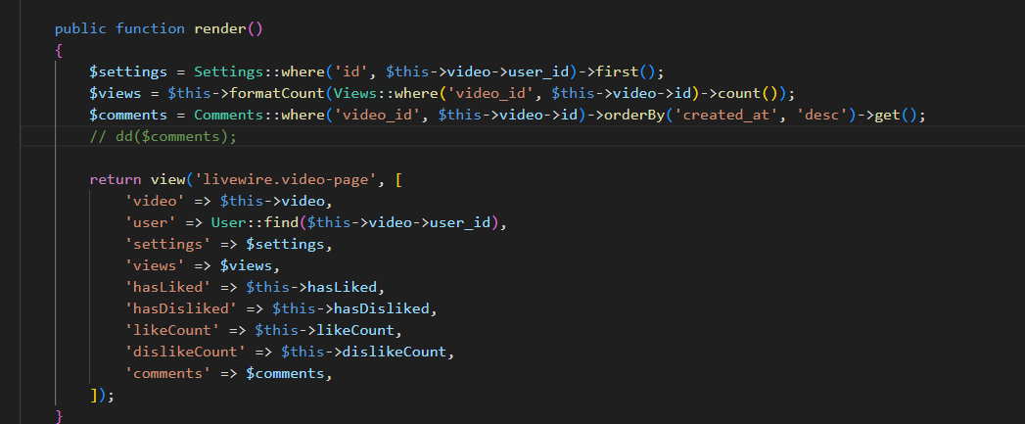
Code

Slide 13
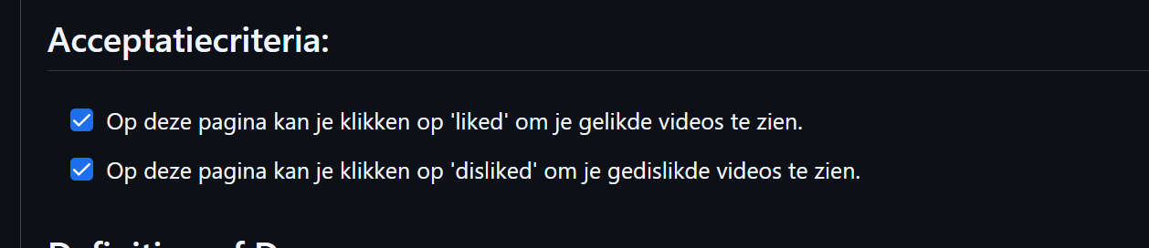
Als gebruiker wil ik op de /liked pagina kunnen inzien welke video's ik geliked en gedisliked heb omdat ik daar graag overzicht over wil houden.

Slide 14
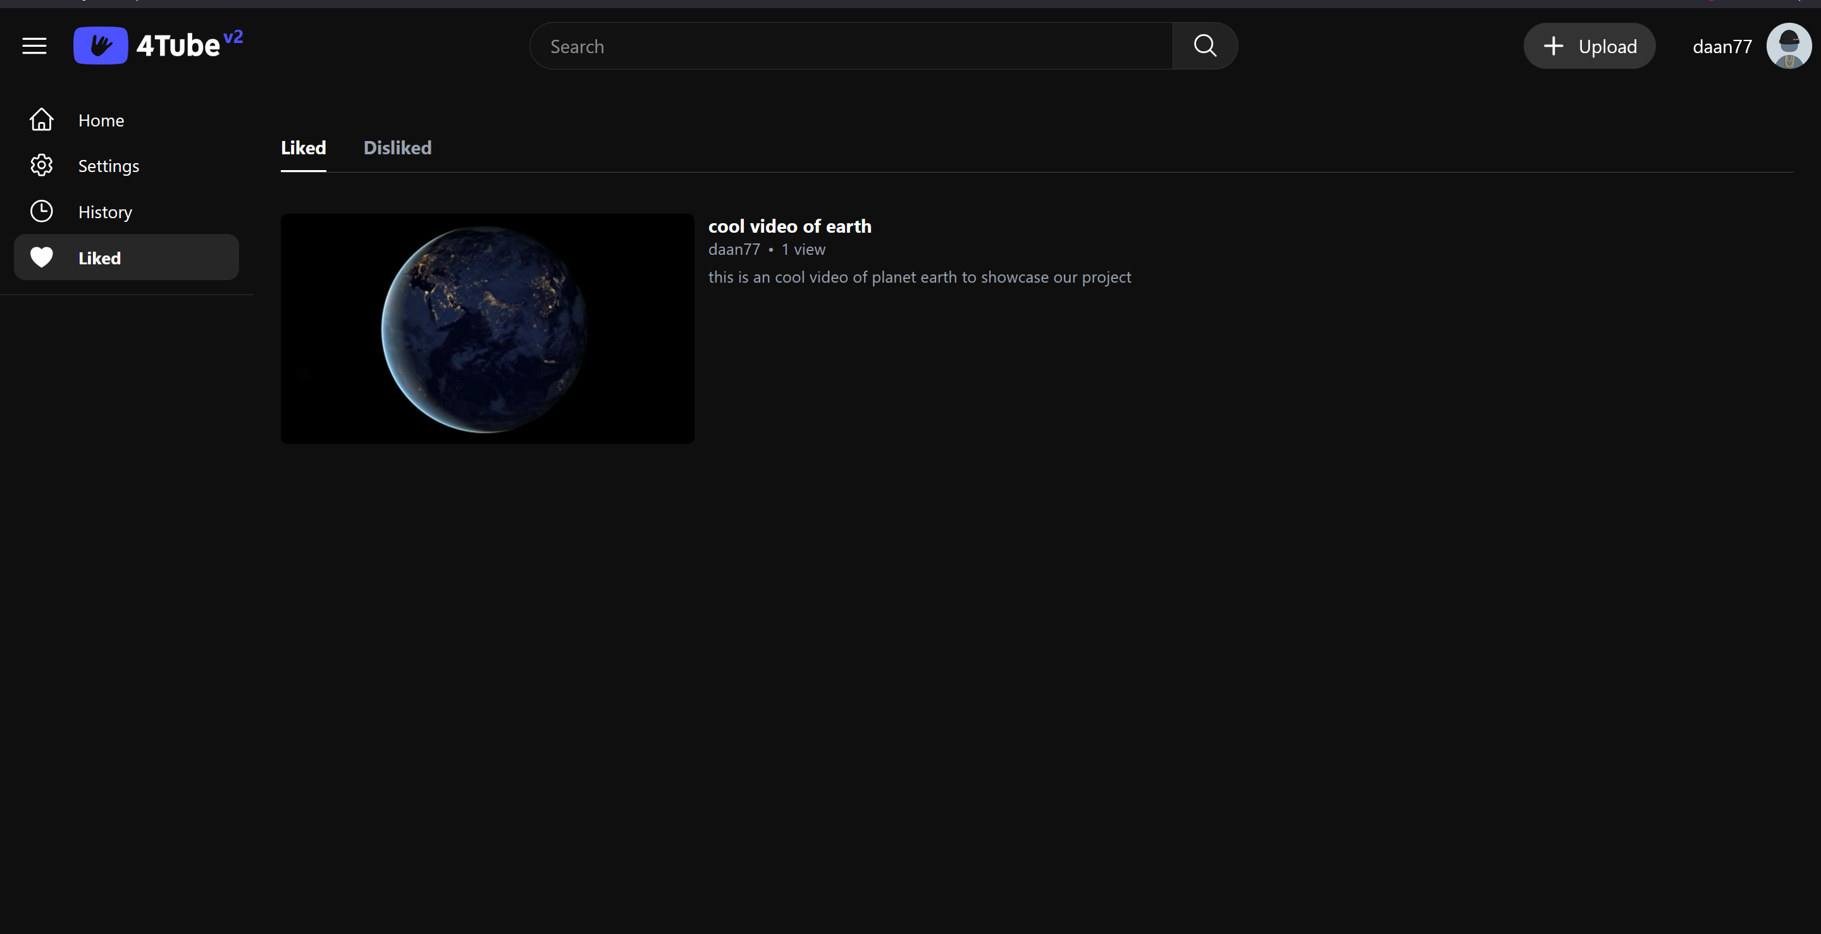
Demo

Slide 15
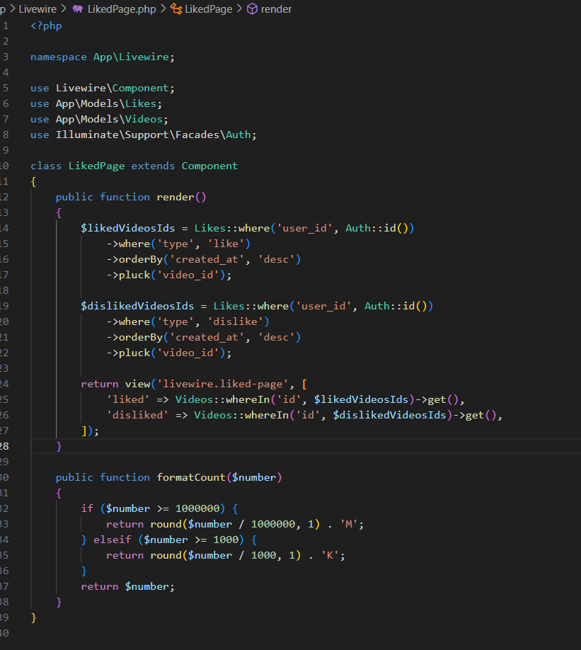
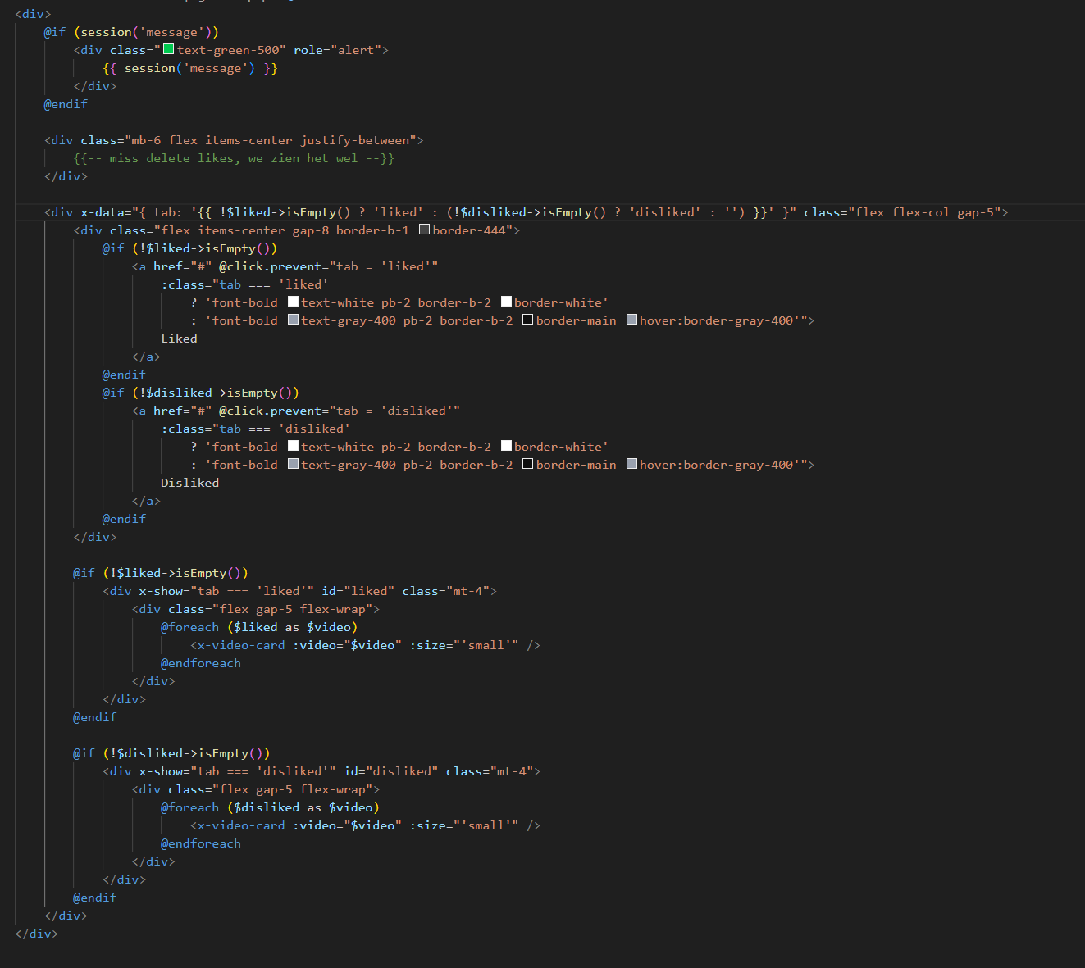
Code

Slide 16
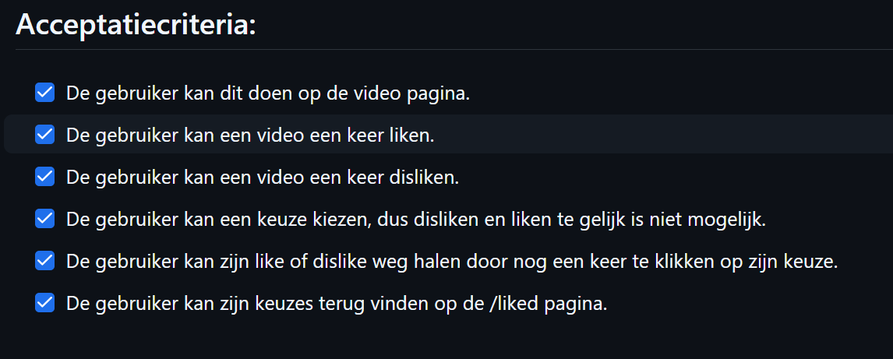
Als gebruiker wil ik een video kunnen liken disliken en mijn keuzen ongedaan maken om mijn mening te geven.

Slide 17
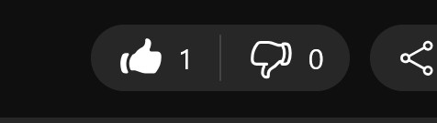
Demo

Slide 18
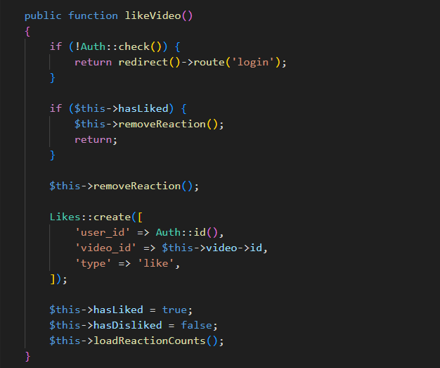
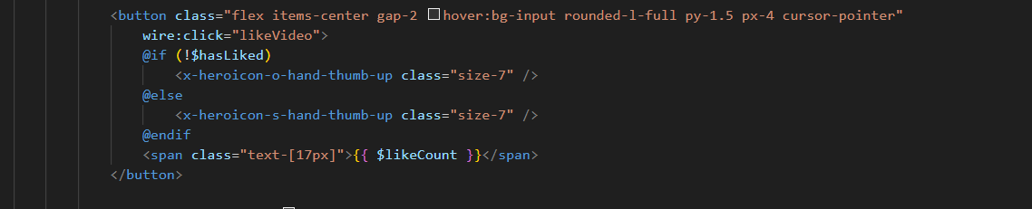
Code

Slide 19
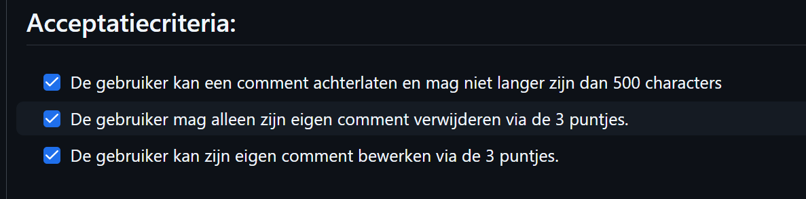
Als gebruiker wil ik een comment kunnen achterlaten,bewerken en verwijderen onder een video omdat ik mijn input wil geven.

Slide 20
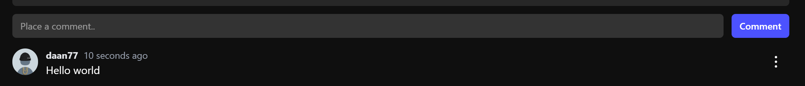
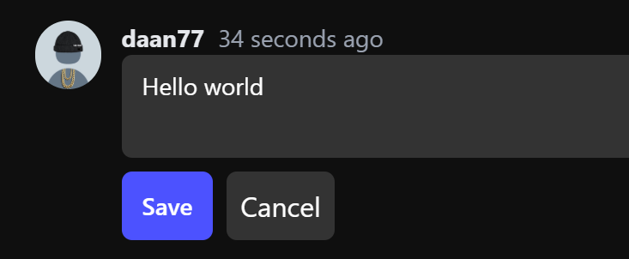
Demo

Slide 21
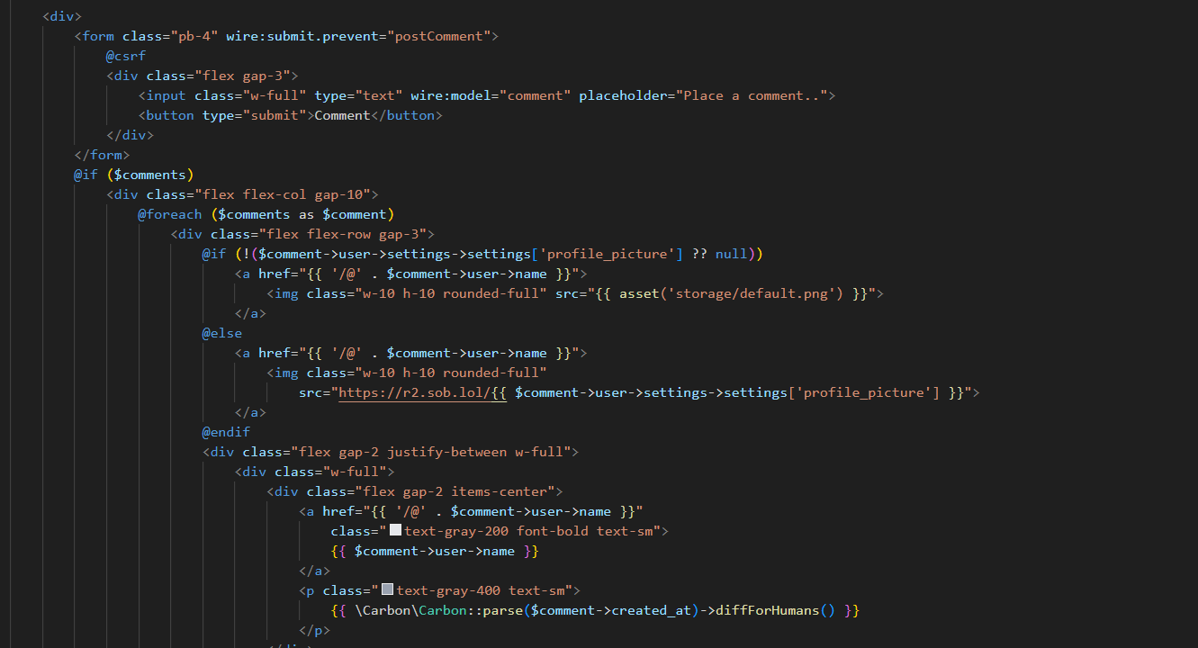
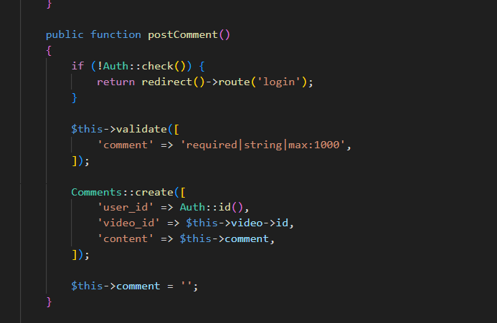
Code

